Slide 1
2018년 1학기 자료구조 및 실습 #07 : Server/Client Simulation 2018. 04. 24

Slide 2
실습 개요
Queue를 사용한 Server/Client 시뮬레이션 구현
실습문제

Slide 3
실습 과제 (1/8)
[리스팅 6.4]에 있는 Server/Client 시뮬레이션 프로그램을 수정해서 다음을 수행하도록 합니다.
각 서버마다 큐를 설정한다.
첫 번째 서버부터 순서대로 서버를 변경해 가면서 생성되는 클라이언트를 해당 큐에 삽입
서버가 서비스가 가능해졌을 때 해당하는 큐에서 원소를 제거해 서비스를 시작
모든 클라이언트들이 생성된 후 서비스 받기를 종료할 때까지 걸리는 평균 시간을 구하시오.
[리스팅 6.4]를 수행했을 때 걸리는 평균 시간을 구해 비교하시오.
* 다음의 값으로 실행하시오.
서버 수: 4, 클라이언트 수: 1000, 평균 서비스 시간: 20, 평균 도착시간: 5

Slide 4
실습 과제 (2/8)
인자로 전달 받은 서버의 수만큼 서버 객체를 생성
랜덤한 간격(mean arrival time)으로 클라이언트를 생성
생성한 클라이언트를 서버의 큐에 삽입
서버가 유휴상태일 경우, 큐에서 클라이언트를 하나 꺼내서
클라이언트에 대한 서비스를 진행
서버가 유휴상태가 아닐 경우, 클라이언트는 큐에서 대기
모든 클라이언트에 대한 서비스가 끝나면, 서비스 받기를 종료할 때까지의 평균 시간을 계산

Slide 5
실습 과제 (3/8)
• Server
– getMeanServiceTime() : 서버의 meanServiceTime을 반환
– getStopTime() : 서버가 서비스를 중지한 시간을 반환
– isIdle() : 서버의 유휴상태 여부를 반환
– startServing(Client c, int t) : 클라이언트 c에 대한 서비스를 시작
– stopServing(int t) : 클라이언트에 대한 서비스를 중지

Slide 6
실습 과제 (4/8)
• Client
– setStartTime(int t) : 클라이언트의 서비스가 시작된 시간을 t로 설정
– setStopTime(int t) : 클라이언트의 서비스가 중지된 시간을 t로 설정
– getStartTime() : 클라이언트의 서비스가 시작된 시간을 반환
– getStopTime() : 클라이언트의 서비스가 종료된 시간을 반환

Slide 7
실습 과제 (5/8)
시뮬레이션 진행 과정
Current Time = 0
Server Queue
Server A
MST : 16
Arrival Clients
Server B
MST : 4
10
7
4
Client 3
Client 2
Client 1
Server C
MST : 12
Server D
MST : 8
* MST : Mean Service Time

Slide 8
실습 과제 (6/8)
시뮬레이션 진행 과정
Current Time : 18
Server Queue
17
4
Server A
MST : 16
Arrival Clients
7
Server B
MST : 4
20
Client 6
10
Server C
MST : 12
14
Server D
MST : 8
* MST : Mean Service Time

Slide 9
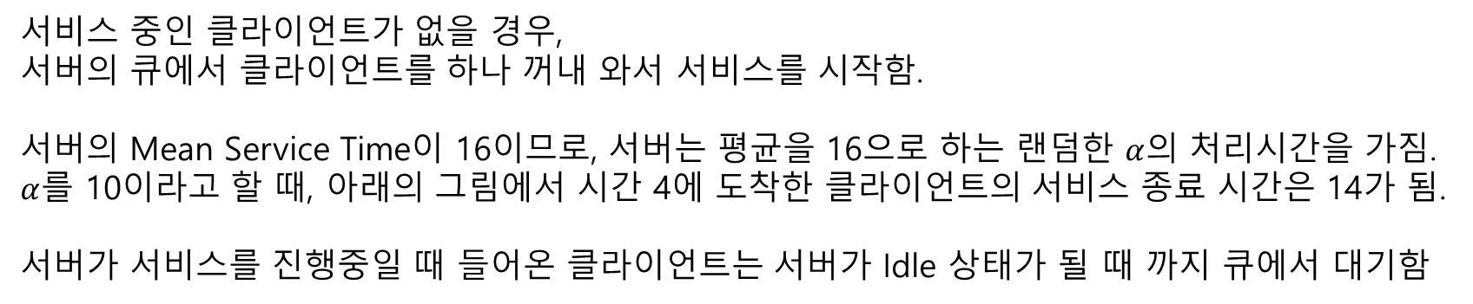
실습 과제 (7/8)
시뮬레이션 진행 과정
서비스 중인 클라이언트가 없을 경우,
서버의 큐에서 클라이언트를 하나 꺼내 와서 서비스를 시작함.
서버의 Mean Service Time이 16이므로, 서버는 평균을 16으로 하는 랜덤한 $α$의 처리시간을 가짐.
$α$를 10이라고 할 때, 아래의 그림에서 시간 4에 도착한 클라이언트의 서비스 종료 시간은 14가 됨.
서버가 서비스를 진행중일 때 들어온 클라이언트는 서버가 Idle 상태가 될 때 까지 큐에서 대기함
Server Queue
서비스 중인 Client
17
Server A
MST : 16
4
* MST : Mean Service Time

Slide 10
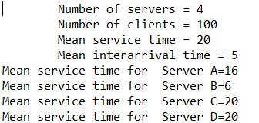
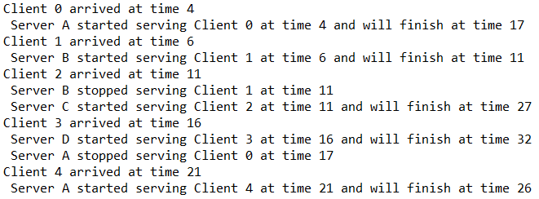
실습 과제 (8/8)
실행 결과
init
* [리스팅 6.4]를 수행하여 클라이언트의 서비스 시간을 계산하여 과제의 결과와 비교해볼 것
* 클라이언트의 서비스 시간 = [서비스 종료 시간] - [서비스 시작 시간]
run

Slide 11
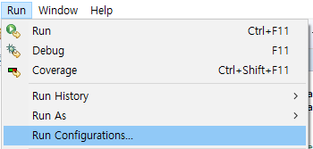

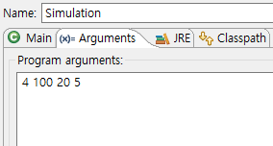
Eclipse에서 command argument 입력 방법
Run – Run Configurations..
Java Application 선택 후 Argument 입력

Slide 12
제출 해야할 파일
문제에 대한 소스 코드
Client, Server (interface)
SimClient, SimServer, ExponentialRandom(class)
Simulation (class – main() 포함)
Queue는 6주차 과제에서 했었던 SLinkedQueue를 사용할 것.
보고서
- 해당 과제에 대한 구현 설명 및 결과 작성 (사이버 캠퍼스 자료실 양식 참고)

Slide 13
자바 프로젝트 Export/Import 방법 (참고)
eclipse에서 프로젝트 전체를 Export(내보내기)하는 방법
해당 프로젝트 오른쪽 버튼 누른 후, Export 선택
General - Archive File 선택
Browse 버튼을 클릭하여 To archive file: 이름을 지정
(적당한 디렉토리에 프로젝트이름.zip으로 설정 / 예: DS04_05_201800000_홍길동.zip)
4. Finish
위 방법으로 Export된(내보내진) 프로젝트를 eclipse로 Import(가져오기)하는 방법
Eclipse에서,
File - Import - General - Existing Projects into Workspace -Next
Select archive file: - Browse - 압축파일 선택 (가령 DS04_05_201800000_홍길동.zip)
Finish

Slide 14



제출 방법 & 주의 사항 (1/2)
제출 기한
1차 : 2018년 04월 30일 23:59 (10점 만점)
2차 : 2017년 05월 07일 23:59 ( 7점 만점)
3차 : 2017년 05월 14일 23:59 ( 4점 만점)
이후 제출은 미제출로 간주 (점수 없음)
제출 방법
소스 코드와 보고서를 폴더에 넣은 후 압축하여 사이버캠퍼스에 제출.
폴더 및 파일명 : DS분반_과제번호_학번_이름
※ 제출 예시
SourceCode.java
TestSourceCode.java
압축하여 제출
DS04_05_201800000_홍길동.hwp
(PDF, MS워드도 가능)
DS04_05_201800000_홍길동.zip

Slide 15
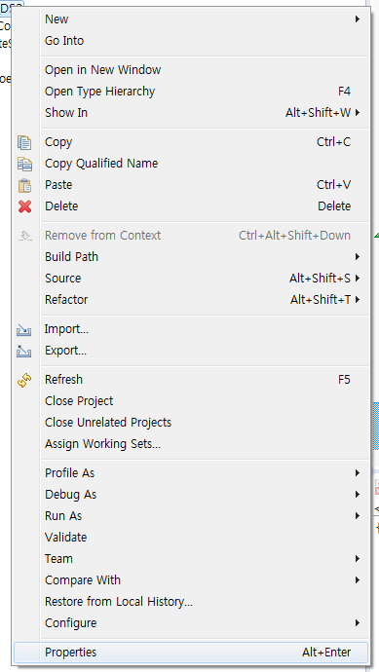
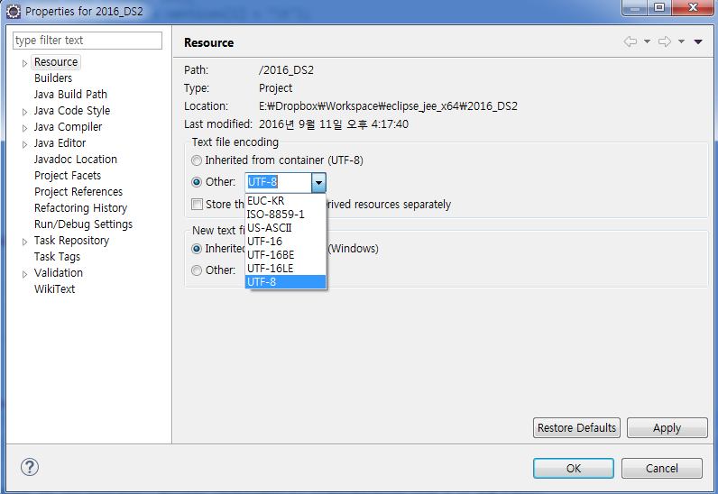
제출 방법 & 주의 사항 (2/2)
Character encoding UTF-8로 설정. (encoding이 다를 경우 소스코드 폰트 깨짐 발생)
프로젝트 폴더 오른쪽 클릭 ➔ Properties ➔ Text file encoding ➔ UTF-8
과제 Copy 하지 말 것!
[copy 적발 시]
1회 적발 → 해당 과제 0점 처리
2회 이상 적발 → F학점 처리
과제 관련 문의
03반(화요일 10:00 실습) – 신준한 (jh_shin@cnu.ac.kr)
04반(화요일 16:00 실습) – 최세목 (semok95@daum.net)

